Slide 1
בעקבות האסון במירון
הצעה למפגש, שיח ודיון

Slide 2
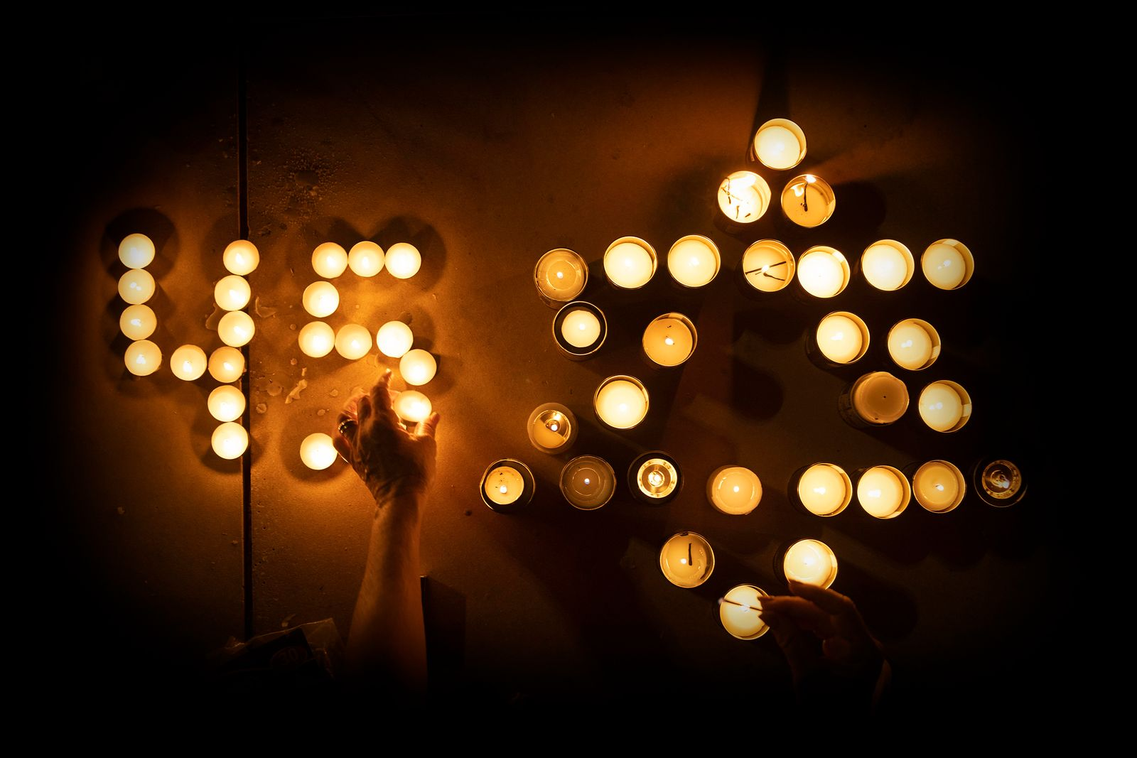
תקציר האירוע
ביום חמישי האחרון בסביבות השעה 1 לפנות בוקר, התרחש אסון כבד באתר ההילולה בהר המירון. אלפי אנשים הגיעו לציין את ל"ג בעומר בקבר רבי שמעון בר יוחאי שבהר מירון, והחלו מתקבצים בטריבונות לאירוע ההדלקה של חסידות תולדות אהרון. כאשר החלו האנשים לצאת מן המתחם, נוצר צוואר בקבוק מסוכן והמעבר ליציאה היה צר מלהכיל מספר כה רב של אנשים. הנוכחים במקום החלו למעוד במדרגות בדרכם החוצה, ונדרסו על ידי ההמון. כשאנשים הבינו שהם תקועים ודחוסים במסה ענקית, החל להיווצר כאוס בו אנשים מנסים למצוא דרכים לברוח מהמקום. הבהלה גרמה להחמרת המצב. התוצאה: מאות אנשים נרמסו ונחנקו. 45 נהרגו באסון ויותר מ- 150 נפצעו.

Slide 3
על ל"ג בעומר וההילולה
בל"ג בעומר נערך בציון קברו של רבי שמעון בר יוחאי על הר מירון אירוע שמחה ועלייה לקבר מסורתי רב-משתתפים המכונה 'הילולה' . ביום ל"ג בעומר ובימים הסמוכים לו מבקרים במקום מאות אלפי אנשים. שיאו של האירוע הוא בהדלקת מדורה מסורתית בליל ל"ג בעומר על גג הקבר, שלאחריו מתחילים במקום ריקודי שמחה המוניים. האירוע נערך מאות בשנים ומיוחס לאר"י ותלמידיו, ושורשיו קדומים אף יותר.
אירוע שנתי זה הוא האירוע ההמוני השנתי הגדול בישראל, וגופי שלטון שונים (כדוגמת משרד הדתות ומשטרת ישראל) נערכים לקראתו תוך השקעת סכומי כסף ניכרים ומשאבי כוח אדם המוקדשים לשמירת הסדר באירוע והבטחת דרכי התנועה למקום.
המסורת קבעה, כאמור, את יום ההילולה כיום פטירתו של הרשב"י, שבו, לפי ספר הזוהר, גילה לתלמידיו את סודות ה"קבלה" טרם הסתלקותו. לשמחת ההילולה הצטרפה הדלקת המדורה כזכר לאש שאפפה, על פי המסורת, את ביתו של רשב"י ביום פטירתו. במאה ה-16 ידוע גם על ייחוס ל"ג בעומר לתאריך הסמכתו של הרשב"י על ידי רבי עקיבא.^{[15]} מסורת אחרת מייחסת את ל"ג בעומר לתאריך חתונתו של הרשב"י (למעשה, מקור המילה "הילולה" הוא במילה הארמית ל"כלולות"). בתחילת המאה ה-19, יוחסה לתאריך זה גם הולדתו של הרשב"י.

Slide 4
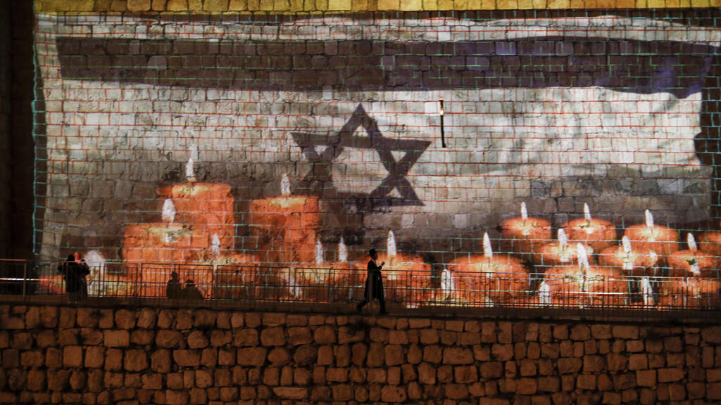
שאלות שיתוף
מה שמעתם על האסון? מאיפה קיבלתם את המידע?
אילו תחושות ומחשבות עולות בכם לאור האסון?
האם ביקרתם במירון? האם אתם מכירים אנשים שהיו שם באסון הנוכחי?
אילו שאלות נשארו פתוחות אצלכם? מה הייתם רוצים לדעת?

Slide 5
מצע לפעילות
הצעה ה' - מרגישים "על הרצפה"
הכנה: כותבים על פתקאות /כרטיסים רגשות שונים. רגש אחד על כל כרטיס.
רשימת רגשות: כעס, צער, תסכול, כאב, חוסר אונים, פחד, בדידות, עצב, תוקפנות, הזדהות, הבנה, אכזבה, רחמים, מחנק, חוסר ביטחון, עלבון, ייאוש, קהות חושים, זרות, תקווה.
מפזרים "כרטיסי רגשות" על רצפת החדר. כל משתתף נוטל כרטיס אחד, על פי בחירתו, ועליו להסביר מדוע בחר בכרטיס. על הבוחר לחבר מחשבה שמתחברת לרגש.
ניתן לבצע בקבוצות, עם דיווח למליאה על התהליך שעברו בקבוצה, או ישירות במליאה.

Slide 6
מצע לדיון: של מי האסון הזה?
מהו אסון לאומי?
מה ההבדל בין אסון אישי לאסון לאומי?
ציטוטים מתוך פייסבוק-
בחרו ציטוט שמעורר בכם רגש: כעס, תקווה, עלבון, הזדהות ועוד והסבירו מדוע
קריאת הציטוטים ודיון עליהם:
מדינה בתוך מדינה שלא נשמעת לחוקי המדינה
משתתף בצער ובהחלט אירוע כואב... אבל יום אבל???!!! מה עם אסונות קודמים, נחל צפית?
במקום האסון במירון- המחדל במירון- תשנו את הכותרת
45 שאיחדו את כל העם והוכיחו שאחים כואבים על אחיהם
די לשנאת חינם, אחים אנחנו! אחדות היא יסוד קיומנו
נראה לכם שמשהו ישתנה בשנה הבאה?

Slide 7
סוגיות עקרוניות לדיון בהקשר האסון:
אחריות- מה הנגזרת של היותי אחרי על? האם האחראי הוא בהכרח גם אשם במקרה ומשהו השתבש?
קהילה סגורה אל מול מוסדות המדינה- האם יתכן קשר כלשהו בין ההפרדה ההדדית בין מוסדות המדינה, משטרה ומשרדי הממשלה השונים כלפי קהילת החרדים, שהיא קהילה סגורה שנוטה להתנהל באופן עצמאי, לבין המחדל שקרה ותוצאות האסון הנוראיות.
אחדות העם-איך האסון בקהילה הדתית- חרדית נוגע לכל חלקי העם? איך קורה שאנחנו מתאחדים יותר בקלות סביב אסונות מאשר בשגרה?

Slide 8
סיכום ואיסוף פרק כ' בתהילים ב יַעַנְךָ יְהוָה, בְּיוֹם צָרָה; יְשַׂגֶּבְךָ, שֵׁם אֱלֹהֵי יַעֲקֹב. ג יִשְׁלַח-עֶזְרְךָ מִקֹּדֶשׁ; וּמִצִּיּוֹן, יִסְעָדֶךָּ. ד יִזְכֹּר כָּל-מִנְחֹתֶךָ; וְעוֹלָתְךָ יְדַשְּׁנֶה סֶלָה. ה יִתֶּן-לְךָ כִלְבָבֶךָ; וְכָל-עֲצָתְךָ יְמַלֵּא. ו נְרַנְּנָה, בִּישׁוּעָתֶךָ-- וּבְשֵׁם-אֱלֹהֵינוּ נִדְגֹּל; יְמַלֵּא יְהוָה, כָּל-מִשְׁאֲלוֹתֶיךָ. ז עַתָּה יָדַעְתִּי-- כִּי הוֹשִׁיעַ יְהוָה, מְשִׁיחוֹ: יַעֲנֵהוּ, מִשְּׁמֵי קָדְשׁוֹ-- בִּגְבֻרוֹת, יֵשַׁע יְמִינוֹ. ח אֵלֶּה בָרֶכֶב, וְאֵלֶּה בַסּוּסִים; וַאֲנַחְנוּ, בְּשֵׁם-יְהוָה אֱלֹהֵינוּ נַזְכִּיר. ט הֵמָּה, כָּרְעוּ וְנָפָלוּ; וַאֲנַחְנוּ קַּמְנוּ, וַנִּתְעוֹדָד. י יְהוָה הוֹשִׁיעָה: הַמֶּלֶךְ, יַעֲנֵנוּ בְיוֹם-קָרְאֵנוּ.

